Slide 1
Myers-Briggs 性格テスト
桑名由美
© Cook Pine Solutions LLC 2011. All rights reserved
参照: http://ijauorenpink.blogspot.com/2011/01/senyum-2-d-fullest.html

Slide 2
MBTI 性格テストについて
Myers-Briggsの性格テストは、Carl Jung博士の心理的タイプ理論に基づく、性格タイプ指標（Myers-Briggs Type Indicator® (MBTI)）を特定するためのテストです。過去60年に亘り、世界中の人々に使用されています。 テスト結果は、正反対の答えを持つ4つの指標から、該当する特徴が一つずつ、4種類選出されます。その組み合わせにより、合計16種類ある性格タイプから、性格を特定するものです。
どこに注意を向けるか | 外向的 (E) | or | 内向的 (I)
どのように情報を処理するか | 実践的 (S) | or | 直感的 (N)
どのように決断するか | 考える人 (T) | or | 感じる人 (F)
世界とどのように向きあうか | 判断する (J) | or | 認識する (P)
参照: MBTI®

Slide 3
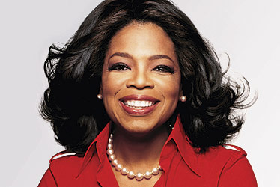
外向的 vs. 内向的
エネルギーを消費する
人付き合いがいい
喋ってから考える
エネルギーを保存する
人付き合いが苦手
考えてから喋る
出所：http://www.desmogblog.com/open-letter-oprah-winfrey-ethical-oil-ads
出所：http://www.digitaltrends.com/apple/apple-founder-steve-jobs-has-died/

Slide 4
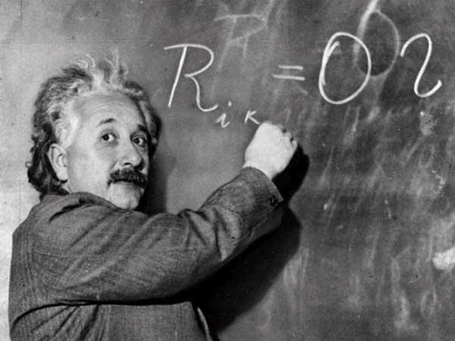
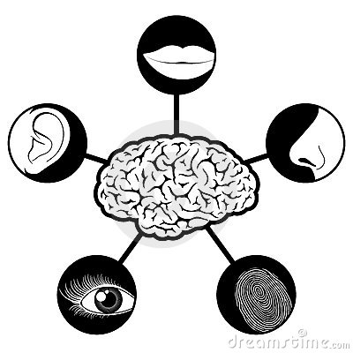
実践的 vs. 直感的
継続的
現実を重視
実践的
直感的
将来を重視
理屈っぽい
Placeholder
出所: Hulton Archive/Getty Image

Slide 5
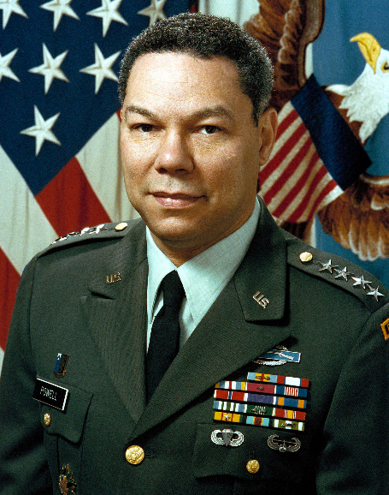
考える人 vs. 感じる人
強固な意志
正義派
自分の意見を曲げない
情にもろい
社会的価値を重視する
協調的
参照: http://writerswhokill.blogspot.com/2012/02/are-you-extrovert-introvert-or-ambivert.html
参照: http://relijournal.com/christianity/remembering-the-great-pope-john-paul-ii/

Slide 6
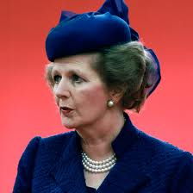
判断する人 vs. 認識する人
計画性と期限を重視
解決に導くことが得意
体系的な判断
期限って何？
柔軟な考えを好む
協調的
参照：http://www.biography.com/people/margaret-thatcher-9504796
参照: http://www.8notes.com/lennon.asp

Slide 7
あなたの性格タイプは?
結果をお見せする前に、以下の二者択一のうちどちらが当てはまるか予想してみて下さい。
外向的 (E) | or | 内向的 (I)
実践的 (S) | or | 直感的 (N)
考える人 (T) | or | 感じる人 (F)
判断する (J) | or | 認識する (P)

Slide 8
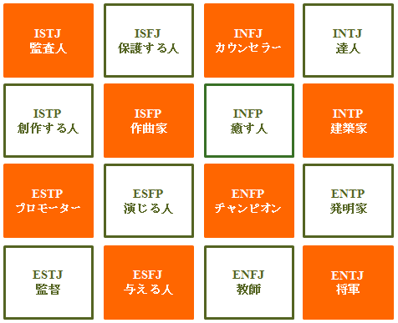
あなたの性格タイプは?
さあ、これであなたが自分ではどの性格タイプだと思っているかがわかりました。
参照: David W. Keirsey; The Keirsey Temperament は公式なMyers-Briggs Type Indicator に関連した組織ではありません。

Slide 9
いよいよ次のページから 結果発表です。 準備はいいですか?

Slide 10
あなたの性格タイプは? 三木谷晴子様
テストの結果によると、 あなたの性格のタイプは作曲家(ISFP)です。
出所: David W. Keirsey

Slide 11
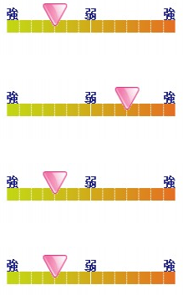
もっとよく自分を知ろう
・一人の時間も大切。 ・趣味に凝る。 ・心の内面を意識する。
・会話が好き。
・進んで人と関わる。
・周囲との関係を意識する。
I 内向型
外向型 E
・現在より将来。
・可能性に重きを置く。
・ひらめきを大切にする。
・未来より現在。
・堅実さに重きを置く。
・経験を大切にする。
N 直感型
現実型 S
F 感じる人
・情にもろい
・人々への影響を考える。
・やさしい印象。
・意志が堅い。
・論理的に考える。
・厳格な印象。
考える人T
P 認識する人
・格式ばらない。
・状況に応じて行動する。
・マイペース。。
・決断するのが得意。
・几帳面で規律正しい。
・期限を守る。
判断する人 J
ピースメーカー／仲裁人
非常に表情も優しく、遠慮深く、友好的で、人の気持ちにも敏感、不和を避け、自分の意見や価値観を他者に押し付けません。
最大の特徴は程よく適度であろうとすることを好むみます、最高評価も最低評価も好きではありません。
出所: Cook Pine Solutions, http://www.seikaku-aisyou.com/pc/character_diagnosis.php?uid=ISFP

Slide 12
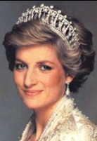
代表的な 「作曲家」たち
ダイアナ元妃
オードリー・ヘップバーン
デイビット・ベッカム
出所David W. Keirsey, ウィキペディア

Slide 13
一般的なアメリカ人との比較
外向型 (E) | 50% | 内向型 (I) | 50%
現実型 (S) | 68% | 直感型 (N) | 31%
考える人 (T) | 46% | 感じる人 (F) | 53%
判断する人 (J) | 57% | 認識する人 (P) | 42%
平均的なアメリカ人は 与える人 もしくは 保護する人 です。
出所: Center for Applications of Psychological Type; Cook Pine Solutions

Slide 14
Engage, Educate and Empower
世界に広めよう
www.globalci.org

